Slide 1

Bildungsnetzwerk
Südliche Friedrichstadt
Abschlussplenum 2021

Slide 2
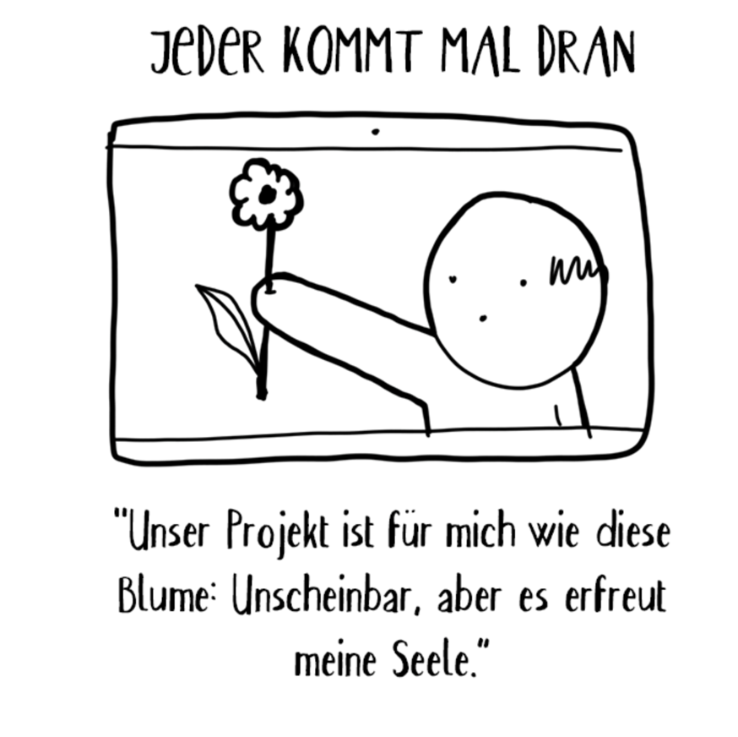
Das Schreibtischkennlernspiel

Slide 3
Rückblick 2021
Unser Schwerpunktthema war
Öffnung in den Sozialraum

Slide 4
Zur Erinnerung
Wie hängt „Öffnung in den Sozialraum“ mit dem Early-Excellence-Ansatz und unseren Schwerpunkten der letzten Jahre zusammen?
Die 3 Säulen des EE-Ansatzes:
Jedes Kind ist einzigartig und verdient eine exzellente Förderung
Eltern als die ersten Erzieher sind die Experten für die Lebenssituation ihres Kindes.
Die Kita/ Schule/ Lernwerkstatt… öffnet sich für Familien im lokalen Umfeld.
Die Leitidee ist die Zusammenführung folgender Bereiche:
Erziehung, Bildung und Betreuung
Familiäre Unterstützung und Gesundheitsfürsorge
Sozialwesen
Der Ethische Code:
Allen Beteiligten gegenüber herrscht eine positive Grundeinstellung
Informationen und Daten sind für alle verständlich
der Schwerpunkt wird auf Fragen gelegt, die die Betroffenen selber stellen
Vertrauen wird gezeigt und Antworten werden ernst genommen
es geht darum, Resultate zu erreichen, die die Praxis zuhause und in der pädagogischen Einrichtung verbessern.

Slide 5

Kooperation und Vernetzung nach Innen und nach Außen

Slide 6
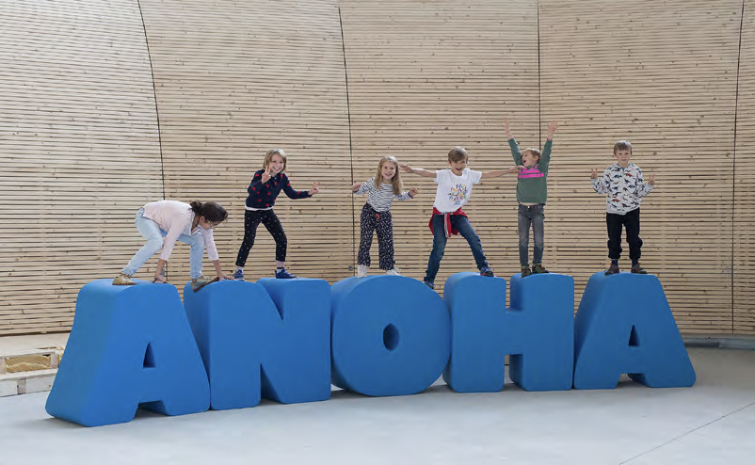
Was haben wir kennengelernt im Sozialraum?

Slide 7
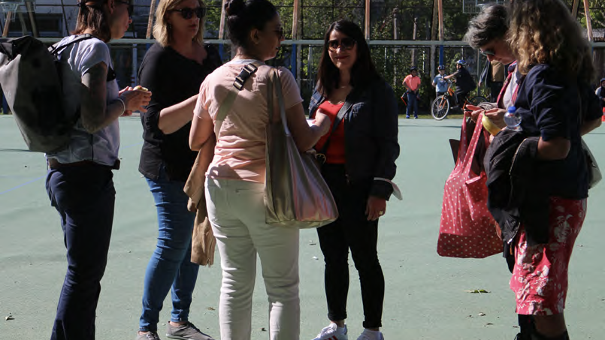
Bewegen und Spielen im Öffentlichen Raum

Slide 8
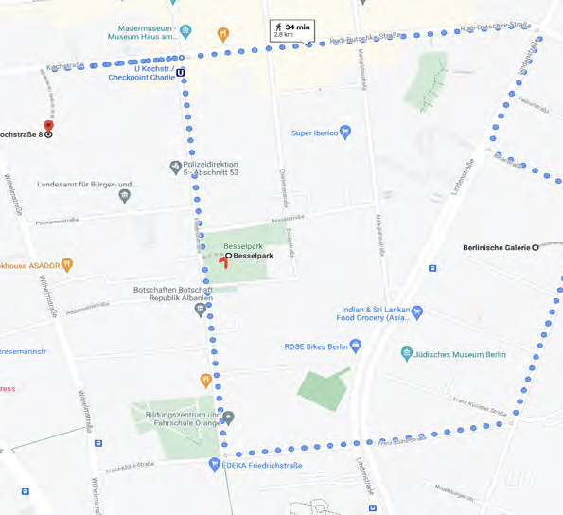
Mission
Geh-Spräche:
Auf dem Weg zu den Stationen ist genügend Zeit sich auszutauschen. Dies sind die Inspirationen für die „Geh-Spräche“
Wie kann man den Weg spielerisch gestalten ohne dabei den Blick für mögliche Gefahren zu verlieren?
Welche Sinneseindrücke sind besonders prägnant?
Wie kann man die Schemas mit der Umgebung verbinden?
Schemas = Linien, Verbinden, Einwickeln/Zudecken/Verstecken, Rotation, Transport, Sortieren, Schichten, Oben sein, Einzäunen, Einfüllen, Anhäufen.

Slide 9
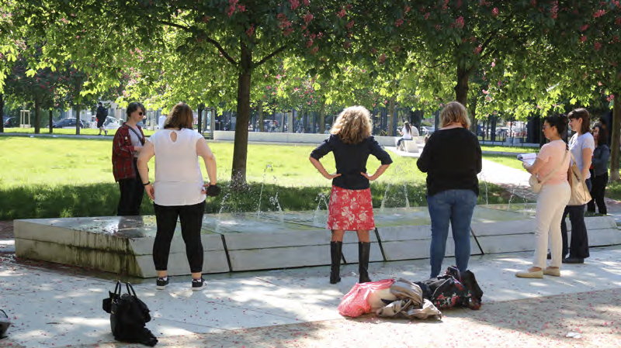
Notes:
Wunschbrunnen im Besselpark

Slide 10
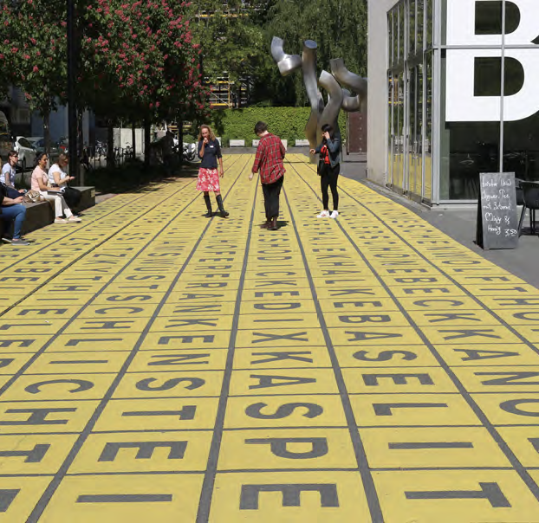
Vorplatz der Berlinischen Galerie
Inspirationen:
Stellt euch vor ihr habt noch nie zuvor in eurem Leben Buchstaben gesehen. Welche Buchstaben würdet ihr rein optisch miteinander in Beziehung setzen?
Wie könnt ihr das Material einbinden, um ein Spiel zu erfinden?
Welche Worte kann man laufen?

Slide 11
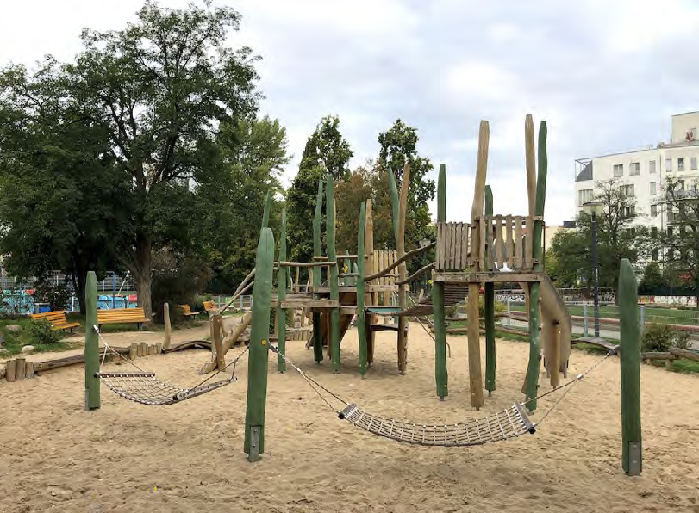
Spielplatz im Theodor-Wolf-Park
Entstandene Spielideen:
Hüpf-Schlange (mit Kreide auf den Boden malen)
Einbruch im Museum mit der Wäscheleine
Hopse-Spiel
Mit der Wäscheleine ein Netz bauen und Federball spielen

Slide 12
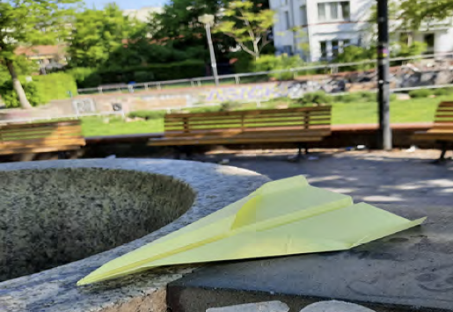
Gewohnte Wege verlassen

Slide 13
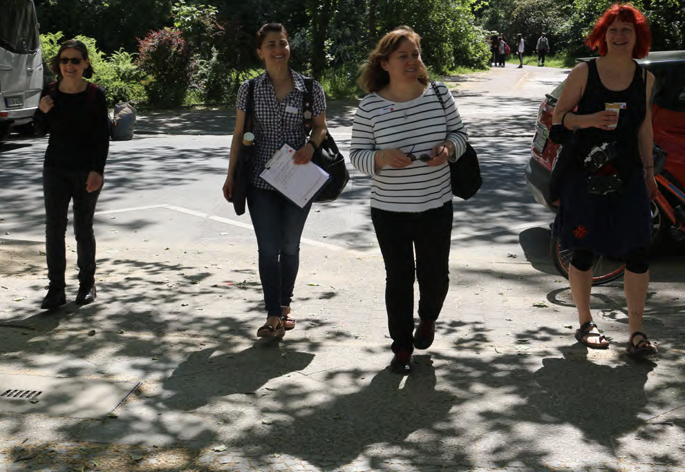
Inspirationen:
Wie kann man spielerisch die Verkehrsaufmerksamkeit steigern?
Wer in der Gruppe kann den weitesten Schritt tätigen? Messt nach.
Tut so als wäre die Umgebung ein Orchester und ihr seid die Dirigentin/der Dirigent. Wer ist Teil der Orchesterbesetzung? Welche Klänge machen eure Instrumente?
Wie könnt ihr erreichen, dass es den Anschein hat, dass eure Umgebung auf euch hört?

Slide 14
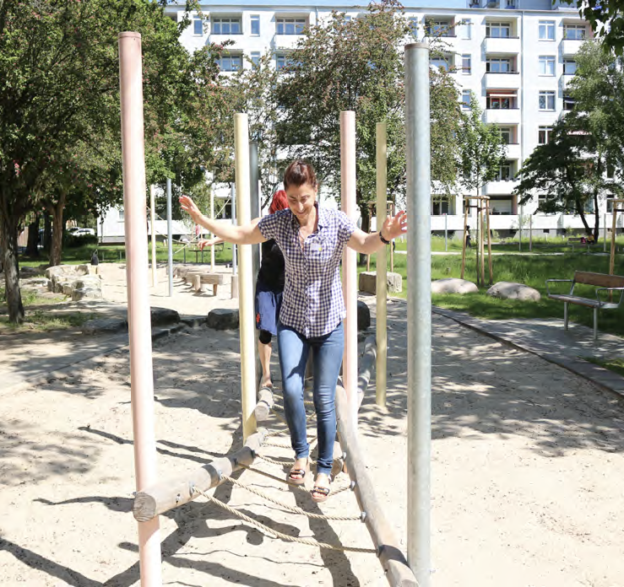
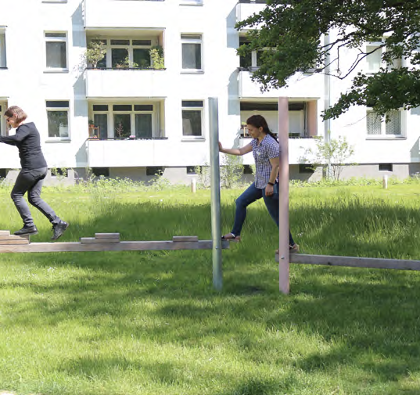

Slide 15
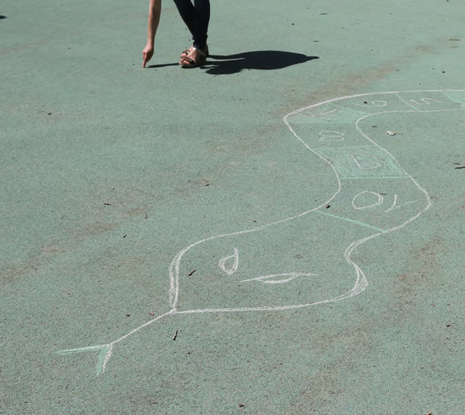
HüpfSchlange
Zahlenverständnis und Bewegung

Slide 16
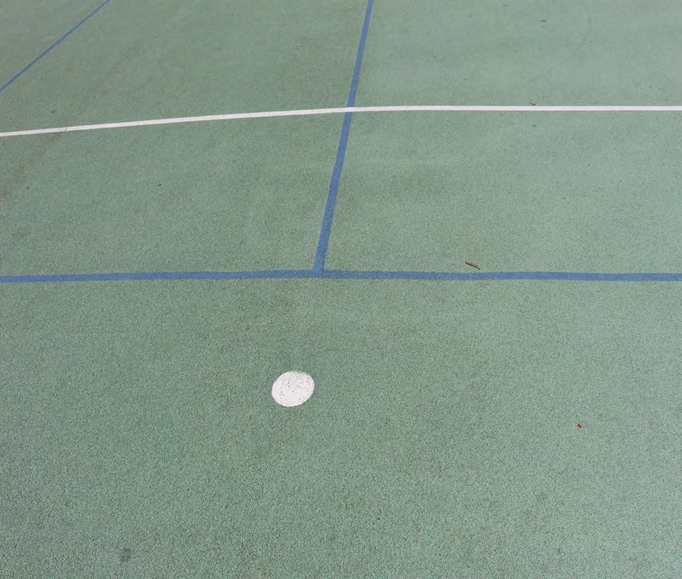
Ich sehe was was Du nicht siehst...
Konzentration und Kreativität

Slide 17
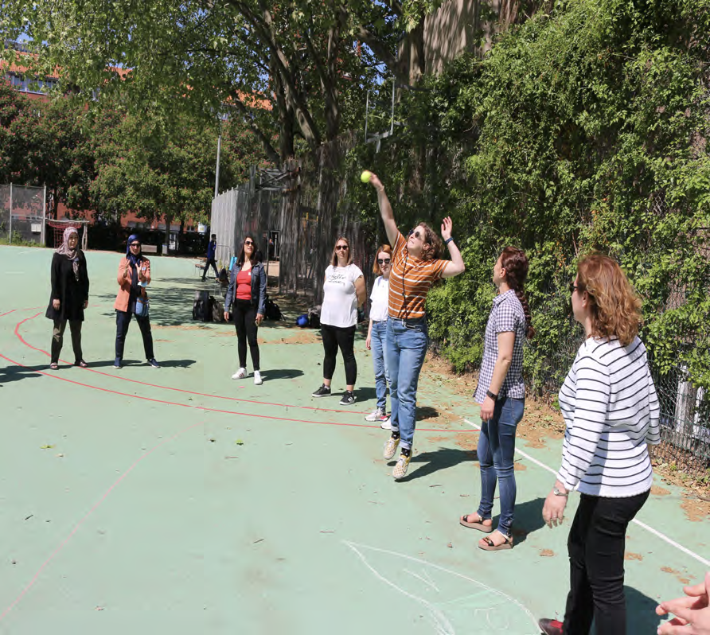
Tennisball – Bewegung und Geschwindigkeit

Slide 18
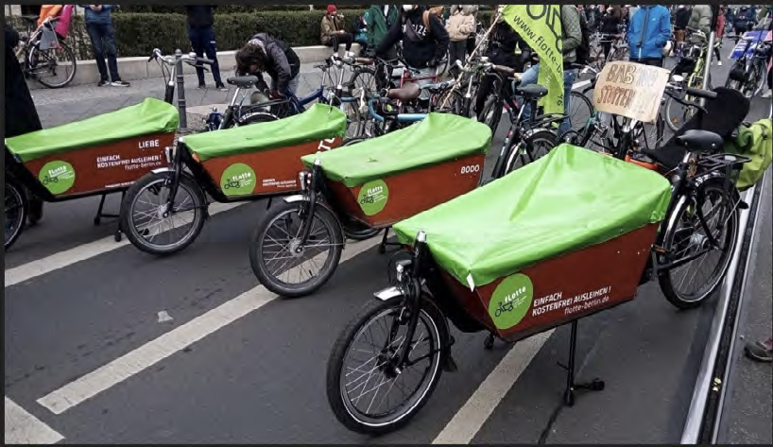
Ressourcen der Institutionen

Slide 19
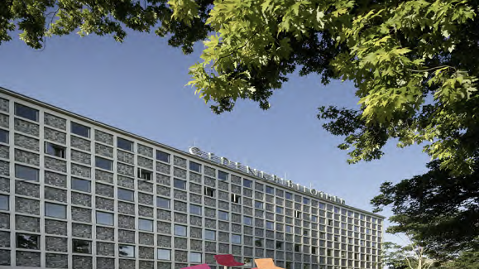
Zentral- und Landesbibliothek

Slide 20
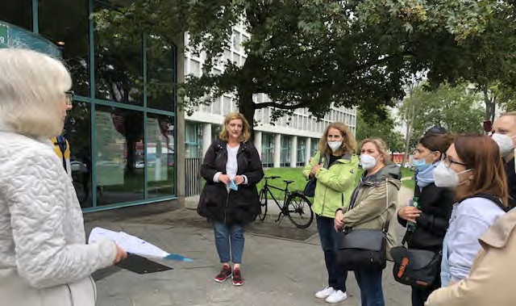

Slide 21
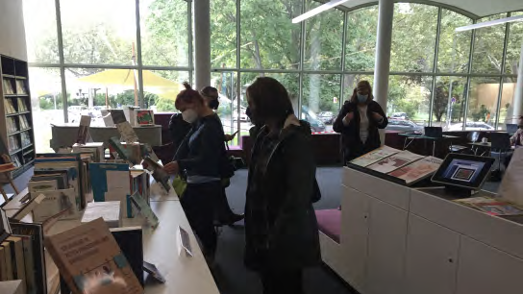
Themenraum – Draußen Leben

Slide 22
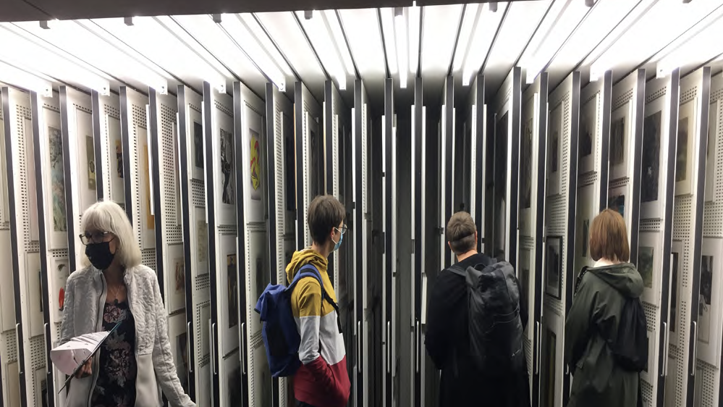
Arthotek

Slide 23
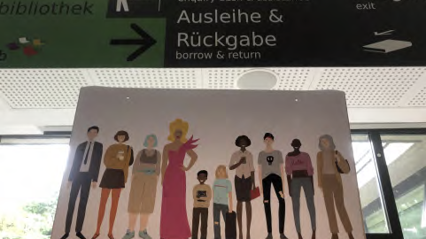
Kinder- und Jugendbibliothek

Slide 24
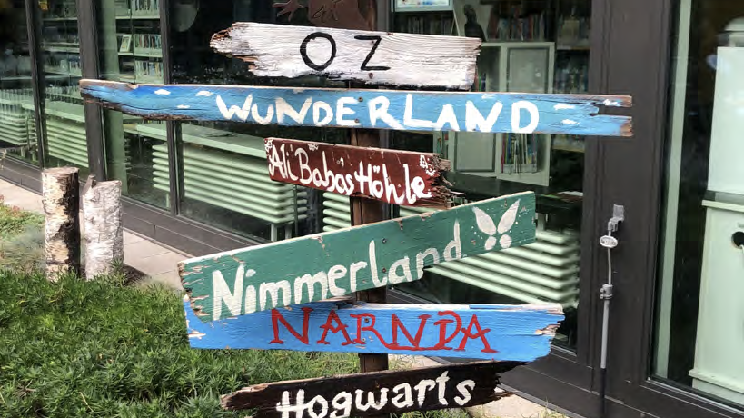

Slide 25
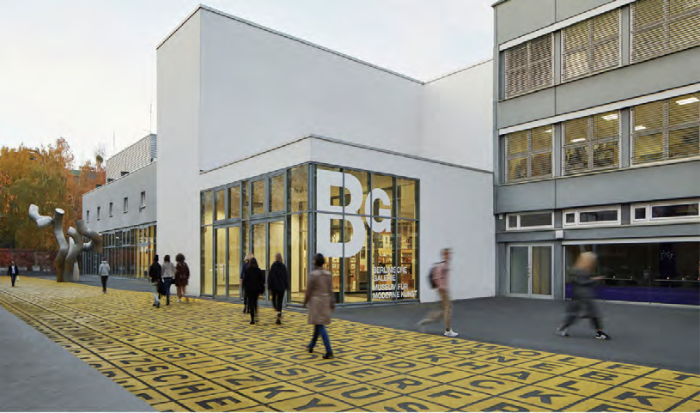
Berlinische Galerie

Slide 26
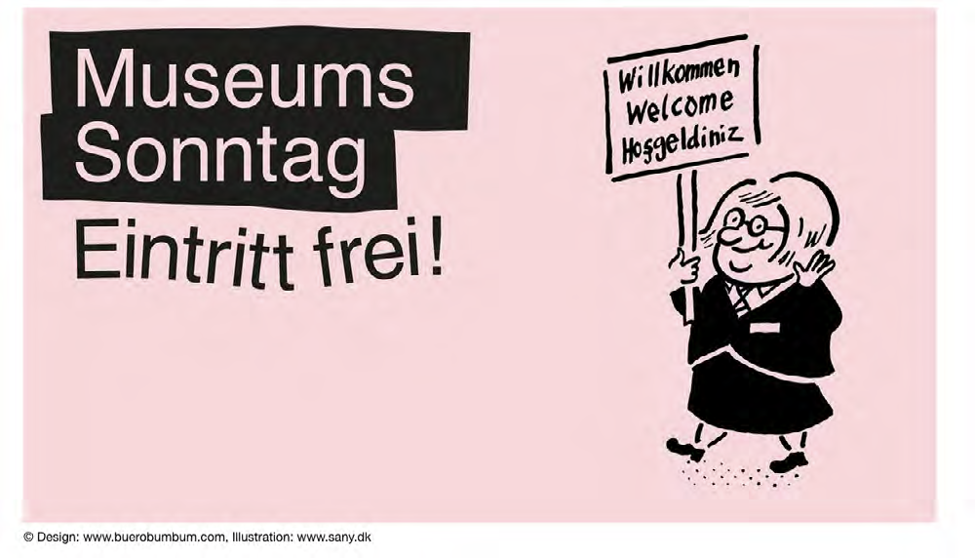

Slide 27
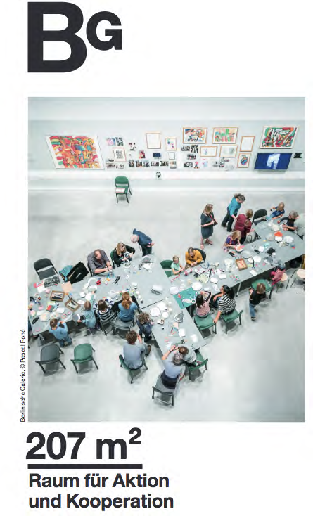

Slide 28
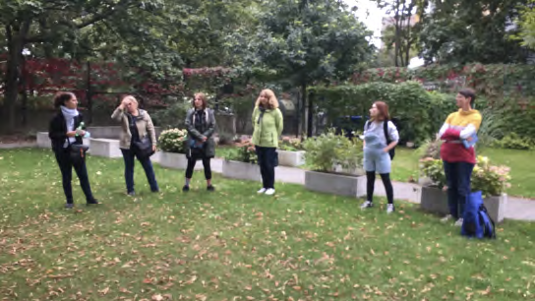
Kiezgarten und KMA e.V.

Slide 29
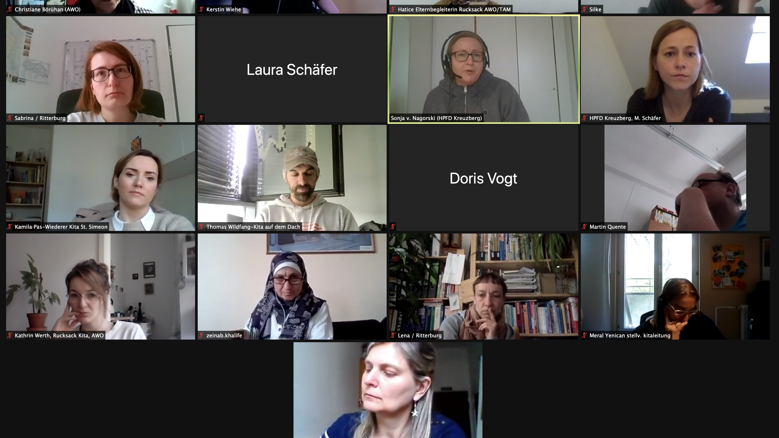
AG Kita-Grundschule

Slide 32
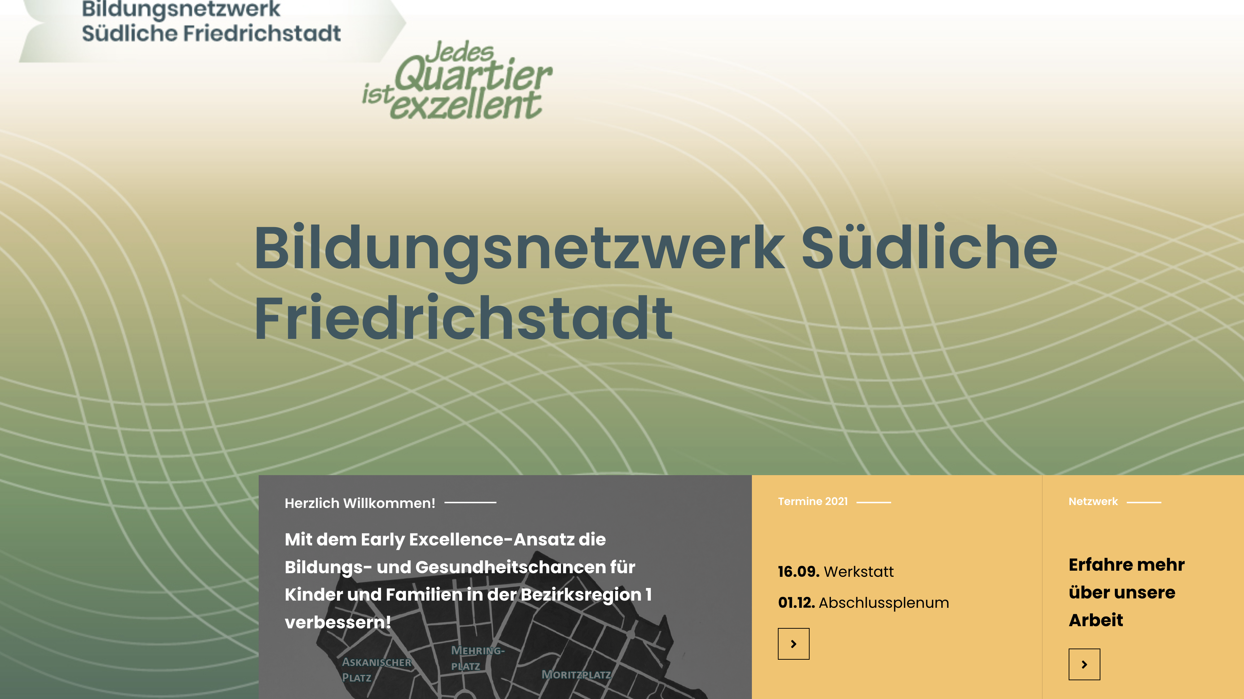

Slide 33
Wir haben gemeinsam sehr viele Herausforderungen gemeistert in 2021 und hatten aber auch viel Spaß miteinander – danke ☺

